Slide 1

পরিচিতি
সবাইকে শুভেচ্ছা
উৎপল বিশ্বাস
সহকারী শিক্ষক
লখাইডাংগা মাধ্যমিক বিদ্যালয়
মণিরামপুর, যশোর।
শ্রেণিঃ ৮ম
বিষয়ঃ কৃষি শিক্ষা
4র্থ অধ্যায়ঃ কৃষি ও জলবায়ু
পাঠ-১: ফসল উৎপাদনে
প্রতিকূল পরিবেশ
সময়ঃ ৪৫ মিনিট

Slide 2
শিখনফল
কৃষিতে প্রতিকূল পরিবেশ কী বলতে পারবে।
প্রতিকূল পরিবেশের বিভিন্ন অবস্থা বর্ণনা করতে পারবে।
খরা অবস্থায় কৃষিজ উৎপাদনের কৌশল বর্ণনা করতে পারবে।

Slide 4
ফসল উৎপাদনে প্রতিকূল পরিবেশ

Slide 5
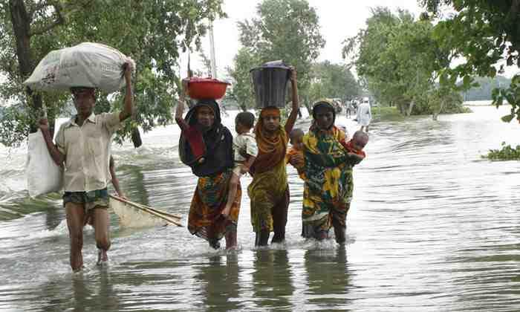
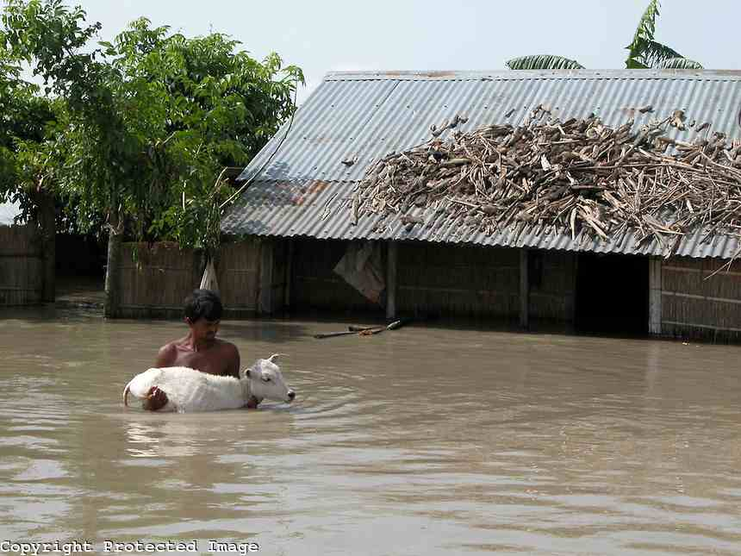
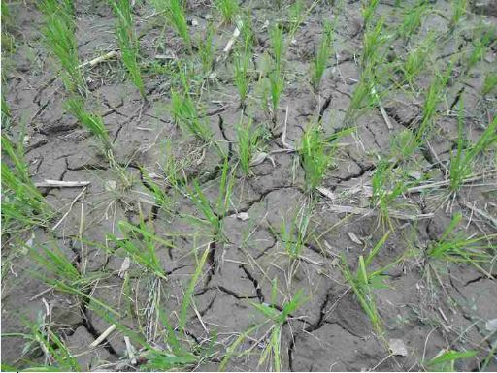
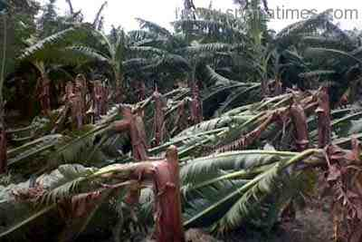

Slide 6
জোড়ায় কাজ
ফসল উৎপাদনে প্রতিকূল পরিবেশের অবস্থা আরও কী কী হতে পারে ?
সময়ঃ ০৫ মিঃ

Slide 7
ফসল উৎপাদনে প্রতিকূল পরিবেশ
জলবায়ুগত
বন্যা
খরা
পরিবেশগত
বিষাক্ত রাসায়নিক
উচ্চ তাপ
নিম্ন তাপ
লবনাক্ততা
বিষাক্ত গ্যাস

Slide 8
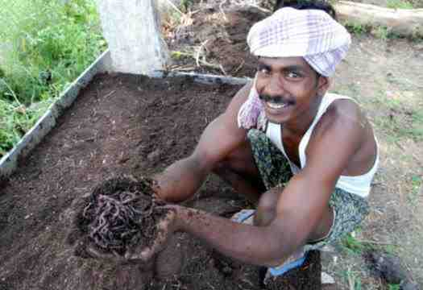
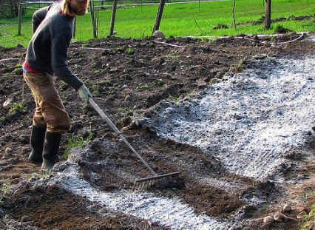
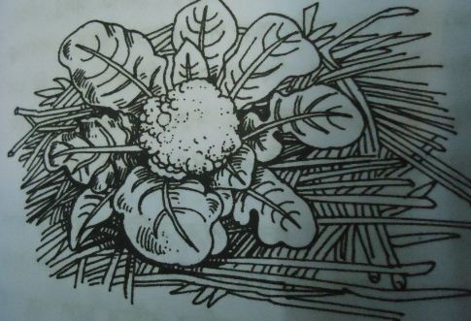
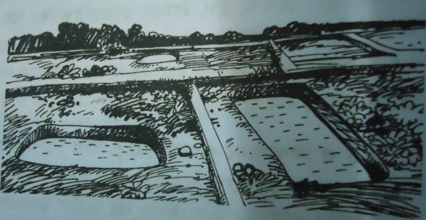
জৈবসার ব্যবহার
জমি আঁচড়ানো
জাবড়া প্রয়োগ
পানি ধরা

Slide 9
দলীয় কাজ
খরা অবস্থায় ফসল উৎপাদন করার ৩টি কৌশলের বর্ণনা দাও।
সময়ঃ ১৫ মিঃ

Slide 10
মূল্যায়ন
প্রতিকূল পরিবেশ প্রধানত কয় ধরণের?
প্রতিকূল পরিবেশের পরিবেশগত ২টি উপাদানের নাম বল।
মাটিতে বিষাক্ত গ্যাসের উপস্থিতিতে জমির কী হতে পারে?
উপযুক্ত ফসলের জাত বলতে কী বোঝায়?

Slide 11
বাড়ির কাজ
প্রতিকূল পরিবেশে ফসল উৎপাদনের গুরুত্ব বিশ্লেষণ কর।

Slide 12

ধন্যবাদ

